Slide 2
Päevajuht
ANDRES KUUSK

Slide 3
Päevakava:
9.30 Rektor professor Tiit Landi avasõnad, 2021-2025 arengukava kokkuvõte ning uue arengukava eesmärgid
10.00 Tehnikaülikoolide peamised arenguvõimalused tänapäeva maailmas – Wolfgang Herrmann, Müncheni Tehnikaülikooli emeriitpresident
10.30 PEAMISE VÄLJAKUTSED UUEL ARENGUKAVA PERIOODIL:
Doktorantuur ja järelkasv – Jarek Kurnitski, teadusprorektor
Õppevaldkond täna ja homme – Ingrid Pappel, õppeprorektor
Ettevõtlusvaldkonna väljakutsed – Erik Puura, ettevõtlusprorektor
Tugiteenuste areng 2026–2028 – Tea Trahov, kantsler
Tallinna Tehnikaülikooli Inseneeria Sihtkapital – Hendrik Voll, sihtkapitali ja üliõpilasarengu prorektor
12.00 Lõuna Tudengimajas

Slide 4
Rektor
TIIT LAND

Slide 5
2021–2025 ARENGUKAVA KOKKUVÕTE NING
UUE ARENGUKAVA EESMÄRGID

Slide 6
Arengukava 2021–2025 olulisemad saavutused
Saime seitsmeaastase tingimusteta institutsionaalse akrediteeringu koos eraldiseisva tunnustuse kvaliteedimärgiga
Lõime õppearendusfondi, didaktikakeskused ja õpperaja kaasprofessori ametikohad, et tõsta õpetamise kvaliteeti ja õppijakesksust
Koostöös Tallinna Tehnikaülikooli nõukoguga asutasime rahvusvahelise nõukoja
Uuendasime akadeemilise karjäärikorralduse mudelit
Tugevdasime oma teadusvõimekust: käivitasime teaduse tippkeskused, suurenes doktorikraadide arv ning uuendati teadusrahastuse ja teadlaste toetamise süsteemi
Kinnitasime uue finantseeskirja, mis sidus ülikooli rahastamise ja juhtimisotsused otseselt arengukava eesmärkide ja võtmenäitajatega
Seadsime ambitsioonika eesmärgi saada 2035. aastaks kliimaneutraalseks ülikooliks

Slide 7
Arengukava 2021–2025 olulisemad saavutused
Sõnastasime selle saavutamiseks ülikooli rohestrateegia aastateks 2023–2035
Uuendasime ülikooli põhikirja ja juhtimismudelit, suurendades akadeemiliste töötajate rolli ülikooli juhtimises ning sidudes teaduskondade tegevuskavad tihedamalt arengukava eesmärkidega
Käivitasime arendusgrantide süsteemi, et toetada teadustulemuste jõudmist rakenduste, litsentsilepingute ja hargettevõteteni
Tugevdasime rahvusvahelist koostööd EuroTeQ võrgustiku liikmetega, mis kuuluvad Euroopa juhtivate tehnikaülikoolide hulka
Kasvatasime inseneeria ja IT-valdkondade õppijate arvu ning parandasime doktoriõppe tulemuslikkust
Moodustasime interdistsiplinaarsed fookustippkeskused, mis sidusid teaduse, ettevõtluse ja ühiskondlikud väljakutsed

Slide 8
Õppetegevuse mõõdikud

Slide 9
Arengukava 2021–2025 olulisemad saavutused
Tugevdasime koostööd ühiskonna ja koolidega: kutsusime ellu e-rehkenduse, tehnoloogiahariduse algatused ja järelkasvu toetavad programmid
Tugevdasime tudengite rahvusvahelist nähtavust – Tudengivormeli meeskond tõusis maailma edetabelis esikohale
Kasvatasime tudengiorganisatsioonide, tehnoloogiaalgatuste ja ettevõtlike tudengite rolli ülikoolis
Võtsime strateegilise suuna tehisintellekti süsteemseks rakendamiseks ning lõime TI teekaardi, nõukoja ja tugiprogrammid
2025. aasta lõpuks valmis uus ülikooli arengukava aastateks 2026–2035, eesmärgiga jõuda Põhjamaade parimate tehnikaülikoolide sekka
Algatasime Inseneeria Sihtkapitali loomise, et toetada uute professuuride rahastamist ning kiirendada tehnoloogia ja inseneeria arengut Eestis.

Slide 10
Teaduse mõõdikud

Slide 11
Ettevõtluse mõõdikud

Slide 12
Üldjuhtimise ja tugitegevuste mõõdikud

Slide 13
arengukava aastateks 2021–2025
Juhtmõte: ülikooli nurgakivideks 2021–2025 on nutikad lahendused digitaalse ja kliimaneutraalse tuleviku loomisel.
PRIORITEEDID:
Teadustöö kvaliteet – keskendumine kõrgetasemelistele (Q1) teaduspublikatsioonidele ja rahvusvahelisele konkurentsivõimele
Üliõpilaste väljalangevuse vähendamine ning üliõpilaskeskse lähenemise rakendamine õppetöös
Ettevõtluskoostöö arendamine majandusmootorina
Juhtimiskvaliteedi parandamine ja inimkeskse lähenemise juurutamine
Uus väljakutse – saada rohepöörde eestvedajaks
Horisontaalne fookus: kvaliteedi tõstmine kõigis põhitegevustes.

Slide 14
arengukava aastateks 2026–2035
Juhtmõte: Oleme Põhjamaade tehnikaülikool, mida iseloomustavad tipptasemel teadus, säravad ja ettevõtlikud üliõpilased, motiveeritud töötajad ning oluline panus majanduse ja ühiskonna arengusse.
Meie missioon on võimestada kestlikku arengut ja rahva heaolu kasvu rahvusvahelisel kõrgtasemel teadus-, õppe- ja arendustöö kaudu.
Meie visioon on tõusta Põhjamaade parimate tehnikaülikoolidega võrdväärsele tasemele.
Meie väärtused on:
professionaalsus ja usaldusväärsus – tagame parima kvaliteedi nii teadustöös, õpetamisel kui ka ühiskonna teenimisel, lähtudes parimatest rahvusvahelistest praktikatest ja teaduseetika põhimõtetest
ettevõtlikkus ja uuendusmeelsus – oleme ettevõtjate, juhtide, teadlaste ja inseneride uuendusmeelne ülikool, mille üle tunnevad uhkust nii Eesti riik kui ka vilistlased
avatus ja koostöövalmidus – väärtustame töötajate ja üliõpilaste motivatsiooni, arengut ja aktiivset panust nii ülikooli kui ka ühiskonna heaks
Kõrgetasemeline kvaliteet on standard, ambitsioon on mõjukuse kasv tervikuna.

Slide 15
arengukava aastateks 2026–2035
Meie rahvusvahelisel tasemel teadustöö tagab akadeemilise järelkasvu, rahuldab suureneva nõudluse ühiskonnale vajalike tippspetsialistide järele ning kannab meie rolli arvamusliidrina. Keskendume kolme olulise väljakutse lahendamisele, milleks on:
puhas, konkurentsivõimeline ja kliimasõbralik tööstus, ehitus, transport ja energia
julgeoleku ja kaitsetööstuse tehnoloogiad
digitaliseerimine ning tehisaru areng
Meie teaduspõhine õpe otsib lahendusi elulistele väljakutsetele ning pakub üliõpilastele praktilisi, interdistsiplinaarseid ja meeskonnapõhiseid kogemusi, toetades kasvavat vajadust kõrgharidusega inseneride järele tehnika ja tehnoloogia valdkondades.
Oleme ettevõtjate ülikool ning tulemusliku teadmussiirde kaudu ettevõtete ja avaliku sektori eelistatuim partner, võimaldades jõuda praktiliste ja innovaatiliste lahendusteni.
Ühiskonna arengu suunajana kanname väärikalt oma unikaalset rolli ning kasvatame enda nähtavust ja mõjukust nii Eestis kui ka mujal maailmas.
Oleme ühtehoidev ja koostööd väärtustav ülikool, mille atraktiivne ja tänapäevane õppe-, teadus- ja töökeskkond aitab tagada muutuvas maailmas vajaliku säilenõtkuse.

Slide 16
Teaduse fookusvaldkonnad
Kõrgtehnoloogiline ja puhas tööstus ja tootmine
Puhas, taskukohane ja varustuskindel energia
Energia- ja ressursitõhus ehitamine ja renoveerimine
Ringmajandus ja kohalike ressursside väärindamine
Kliimaneutraalselt targad linnad ja mobiilsus
Kaitsevaldkonna lahendused
Usaldusväärsed IT-lahendused ja tehisaru
Andmeturve ja küberkaitse
Tervisetehnoloogiad ja -teenused
Tervislik ja kestlik toidusüsteem
Nutikas merendussektor ja jätkusuutlik merekeskkond
Innovaatilised ettevõtted, vastutustundlik majandus ja riigivalitsemine

Slide 17
Eesti teaduse tippkeskused
TalTechi juhitavad Eesti teaduse tippkeskused
Energiatõhususe tippkeskus
Strateegilise mineraalse ja süsiniku-põhise ressursi ringmajanduse tippkeskus
TalTech osaleb partnerina järgmiste Eesti tippkeskuste töös
Fundamentaalne universum
Jätkusuutliku rohevesiniku ja energiatehnoloogia tippkeskus
Eesti Tehisintellekti Tippkeskus
Eesti juured: rahvastiku ja kultuuri kujunemise transdistsiplinaarsete uuringute tippkeskus
Heaoluteaduste tippkeskus

Slide 18
fookustippkeskused
FinEst Targa Linna Tippkeskus
Tehisintellekti- ja robootikakeskus AIRE
Ringmajanduse tuumiklabor
Targa tööstuse fookustippkeskus
Tehisintellekti fookustippkeskus
Tuleviku energeetika fookustippkeskus
Puidu väärindamise fookustippkeskus
Targa mere fookustippkeskus
Tervise- ja toidutehnoloogiate fookustippkeskus
Kaitse- ja julgeolekutehnoloogiate keskuse
ESG keskus

Slide 19
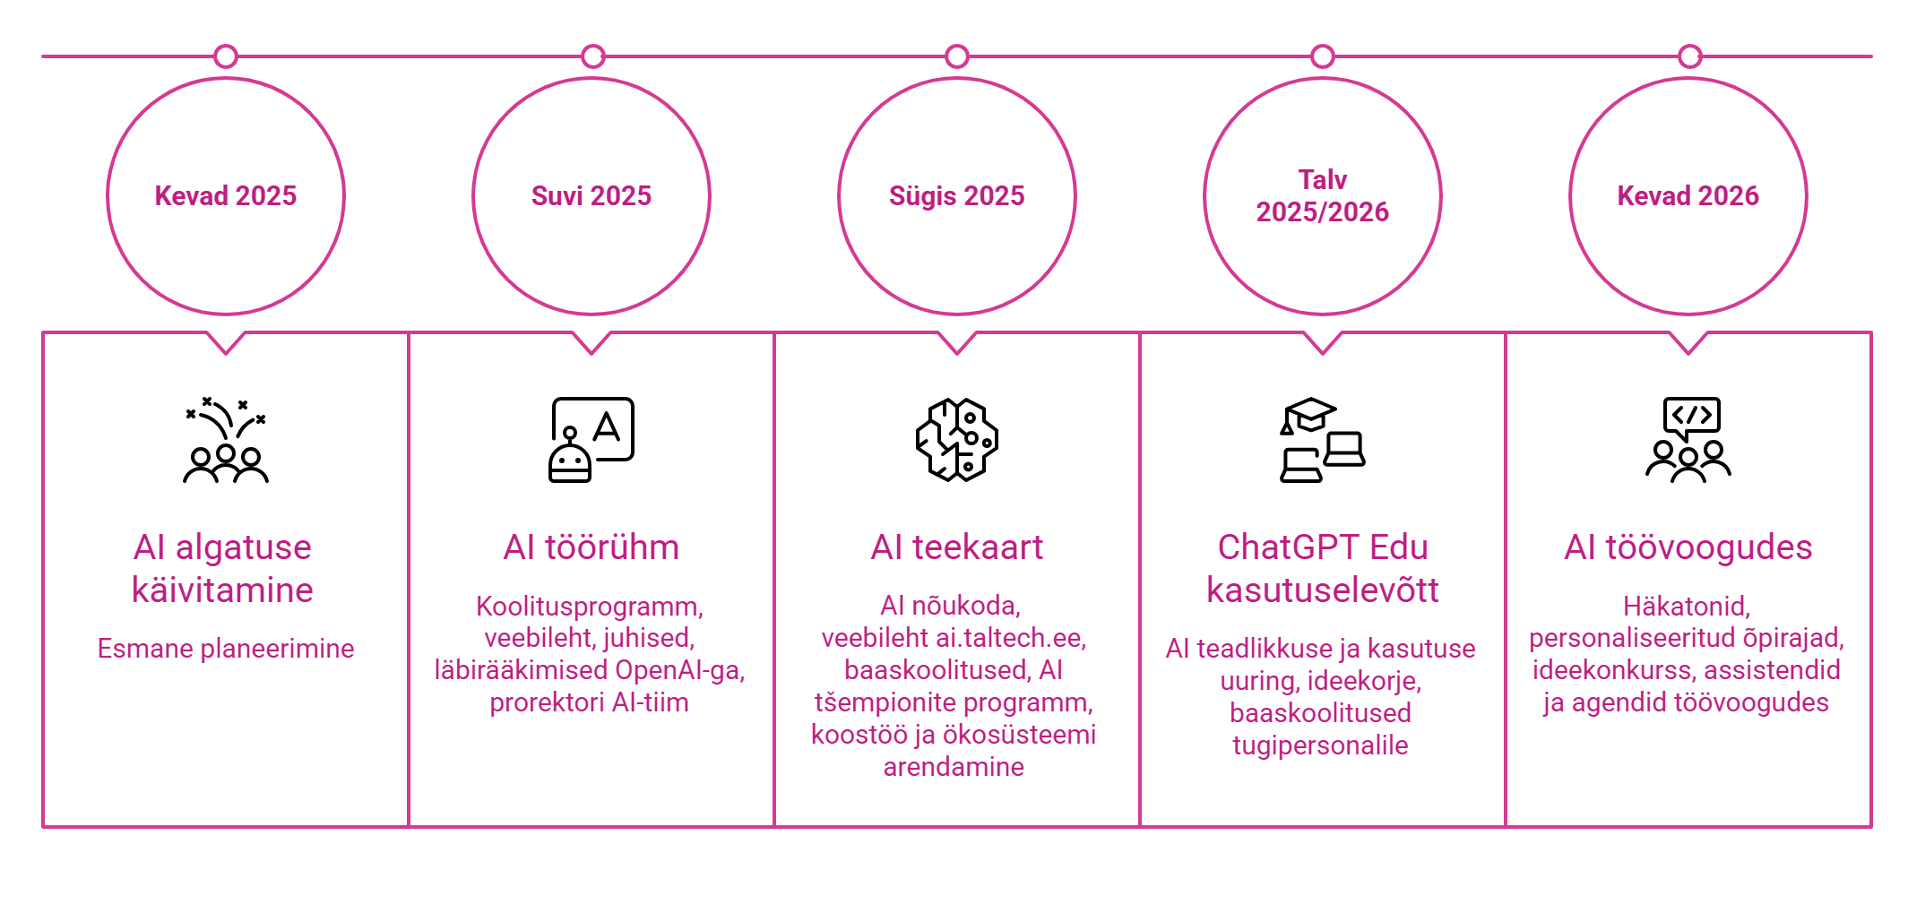
Tehisintellekt TalTechis

Slide 20
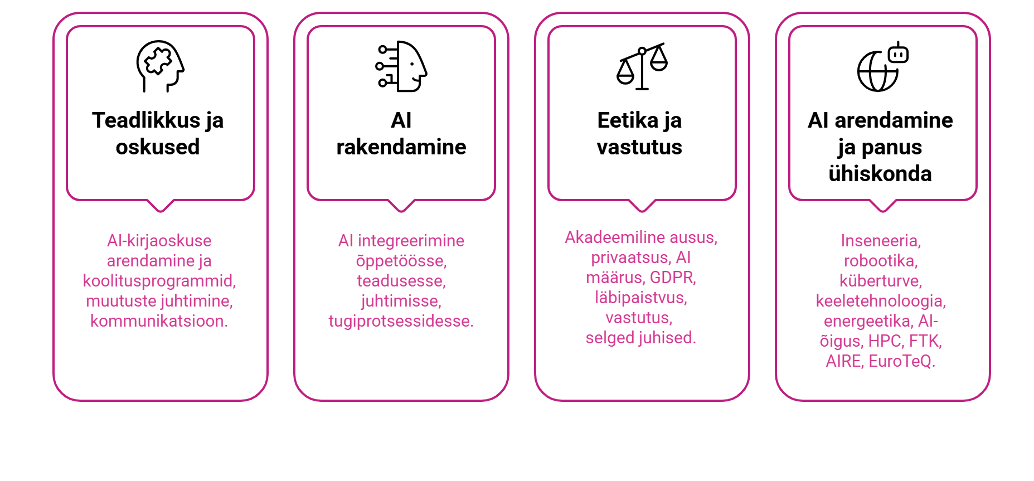
AI Fookusvaldkonnad

Slide 21
Euroteqi koostööst eurotechi liikmeks
Aastal 2020 liitusime Euroopa Ülikoolide initsiatiivi raames EuroTeQ allianssiga.
EuroTeQ on strateegiline platvorm rahvusvahelise õppe ja koostöö arendamiseks ühiselt Euroopa juhtivate tehnikaülikoolidega.
Alates 2027 on TalTech kutsutud liituma täieõiguslikuks EuroTech võrgustiku liikmeks.
EuroTech laiendab meie koostööd õppevaldkonnast edasi ka ühiseks teaduse, innovatsiooni ja ettevõtluskoostöö arendamiseks.
EuroTech pakub uusi horisonte nii partnerite jagatavas kompetentsis, ühises teadustaristus ja ökosüsteemis, kui ka teadus- ja arendustegevuse välisrahastuse kaasamises.

Slide 22
AITÄH!

Slide 23
TALLINNA TEHNIKAÜLIKOOLI ARENGUKONVERENTS

Slide 24
Müncheni Tehnikaülikooli emeriitpresident,
professor
WOLFGANG HERRMANN

Slide 25
TALLINNA TEHNIKAÜLIKOOLI ARENGUKONVERENTS

Slide 26
Teadusprorektor
JAREK KURNITSKI

Slide 27
DOKTORANTUUR JA JÄRELKASV

Slide 28
Mis väljakutseid me lahendame?
TA kogurahastamine on kasvanud eelkõige projektitoetuste arvelt
Baasfinatseerimises oleme kaotanud – ei ole nii kiiresti kasvanud kui teised ülikoolid + eraettevõtete mõju
Kuidas võiksime pöörata ülikool kiiremale kasvule?
TA rahastamine (mln eurot) | 2020 | 2021 | 2022 | 2023 | 2024 | 2025
KOKKU, sh | 47,3 | 55,3 | 56,4 | 60,9 | 71,7 | 84,0
Baasfinantseerimine | 9,2 | 10,5 | 11,5 | 12,3 | 12,7 | 12,2
ETAg uurimistoetused | 7,9 | 8,5 | 9,2 | 11,1 | 13,1 | 12,6
TA lepingud ja teenused (Eesti) | 10,0 | 9,2 | 7,2 | 7,8 | 6,7 | 6,6
TA lepingud ja teenused (välisriigid) | 0,9 | 1,0 | 1,3 | 1,3 | 1,2 | 1,2
TA projektitoetused (Eesti) | 10,3 | 14,0 | 16,7 | 10,5 | 13,8 | 17,2
TA projektitoetused (välisriigid) | 8,2 | 8,8 | 7,9 | 14,4 | 17,3 | 25,2
Sihtotstarbelised eraldised (HTM) | 0,9 | 3,4 | 2,6 | 3,5 | 6,9 | 8,9

Slide 29
Teaduse konkurentsivõime
Teaduse baasfinantseerimises on osakaal langenud 22% pealt 20,5%-ni
Ei ole rahaliselt suur summa, kuid alusmõõdikud on heas korrelatsioonis üldise konkurentsivõimega
Ülikoolide TA kogutulu (mln eur)

Slide 30
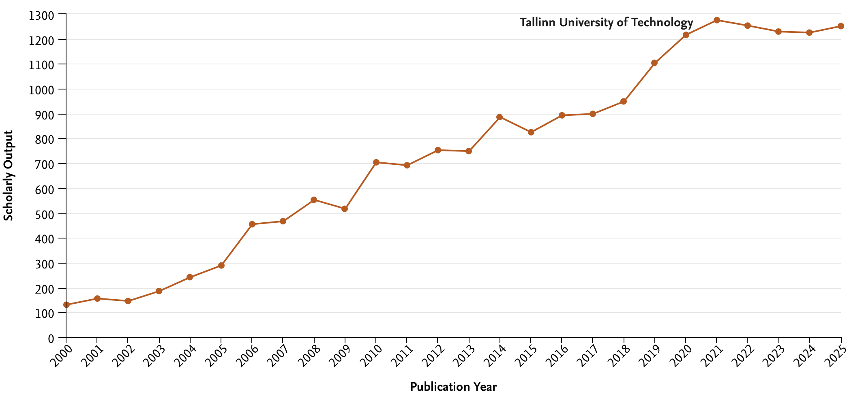
TA baasfinantseerimise alusmõõdikud
Jaotamisel arvutatakse kolme viimase aasta keskmine kategooriate lõikes
Oleme edukad doktorikaitsmistes, kuid langustrend teadusartiklite arvus ja ettevõtluslepingute mahus
Projektituludes (sise- ja välisriiklikud) viimased 2 aastat tugevat kasvu, jõuab viitega mõõdikusse
SciVal Scholarly Output
All Subject Areas

Slide 31
Akadeemiliste üksuste tegevustulud
17 struktuuriüksust 22-st kasvatasid tulusid >10%
Keskmine kasv 18%

Slide 32
Mis viiks kiiremale kasvule
Sõltume projektitoetustest – edu tagavad need professorid ja teadurid, kes projekte taotlevad
Juhtimissüsteemi probleem? Kas oleme valmis ehitama juhtimist, kus teadlased võtavad vastutuse ilma pideva survestamiseta – omaalgatuslik tegutsemine on edu alus, mida tugiteenused, sh projektikirjutamine saab toetada. Arengukava saab ainult väiksel määral nügida nt FTK-de kaudu
Kas tulu tulemusest jõuab tegijani? Olulise muudatusena finantseeskiri peab jagama teenitud tulu teadlasele, st otse instituuti vastavalt arengukava tulemusnäitajatele, mis järgivad võimalikult palju riikliku rahastuse põhimõtteid
Kuidas projektipõhises maailmas tagada palgakindlust? Läbipõlemine ja motivatsiooni kaotus on ilmsed ohud, mille ennetamiseks vajame kindlust pakkuvaid meetmeid

Slide 33
Rakendatud meetmed
Teadlase grandifond (1,8 mln € uurimistoetustele ja rahvusvaheliste konsortsiumite koordineerimisele a 55 000 + 0,3 mln arendusgrandid)
Arendusfond, mis koosneb aparatuuri fondist ja tenuurifondist
(1,0 + 1,0 = 2,0 mln eur)
Fookustippkeskused (6+3 FTK-d 83 000 eur/a 3 a jooksul)
Doktorantuuri rahastamine
AKK töös olevad muudatused, sh tenuuri ja õppe raja lisaks konkurentsi-põhise teaduse rada; nendest keskselt juhitud ainult tenuur, ülejäänud + nooremprofessorid instituutide initsiatiivil vastavalt vajadustele
Projektikirjutamise sh ERC toe võimestamine, paremad tugiteenused
Inseneeria sihtkapitali esimese laine 12 professuuri

Slide 34
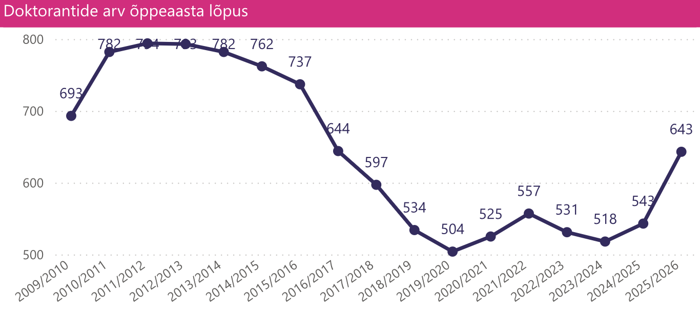
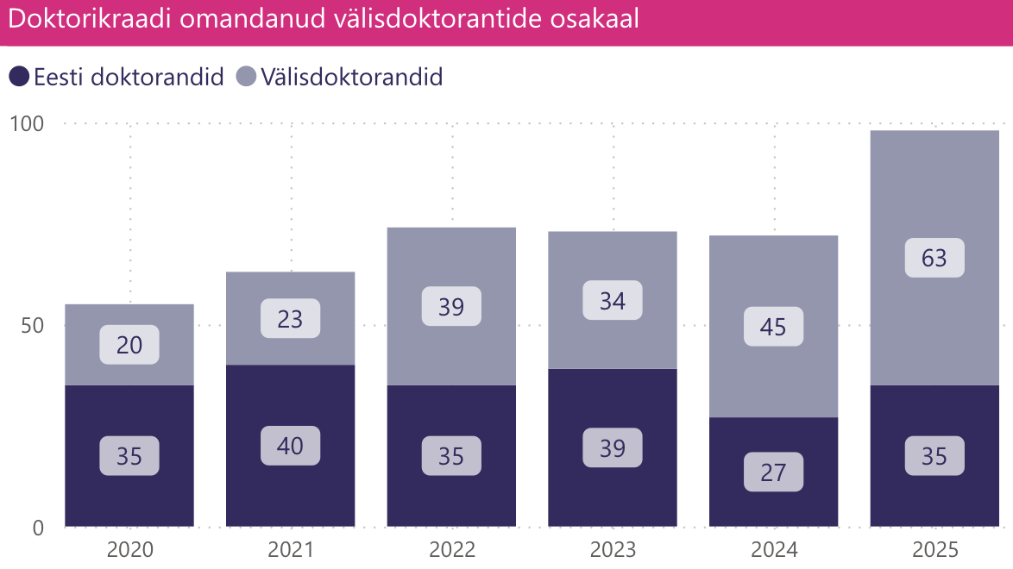
Doktorantuur
2025 rekordilised 98 doktorikaitsmist ja
215 vastuvõetud doktoranti
2022–2024 lõpetajate uuring:
48% kaitsnud doktoritest jäävad ülikooli tööle
kas kohe või peale järeldoktorantuuri
16% on läinud erasektorisse ning
5% avalikku sektorisse või mittetulundus-
ühingutesse Eestis
31% lõpetajatest on siirdunud välismaale era või avalikku sektorisse või ülikoolidesse
Halduslepingu kohustused:
vähemalt 50% kaitsnud doktoritest peab olema eesti keele B2 taseme oskusega – ei ole suutnud täita viimastel aastatel
77 kaitsmist aastas – täidetud (79)
2026–2028 rahastatakse 77+18 = 95 kohta
Doktorikaitsmiste arv

Slide 35
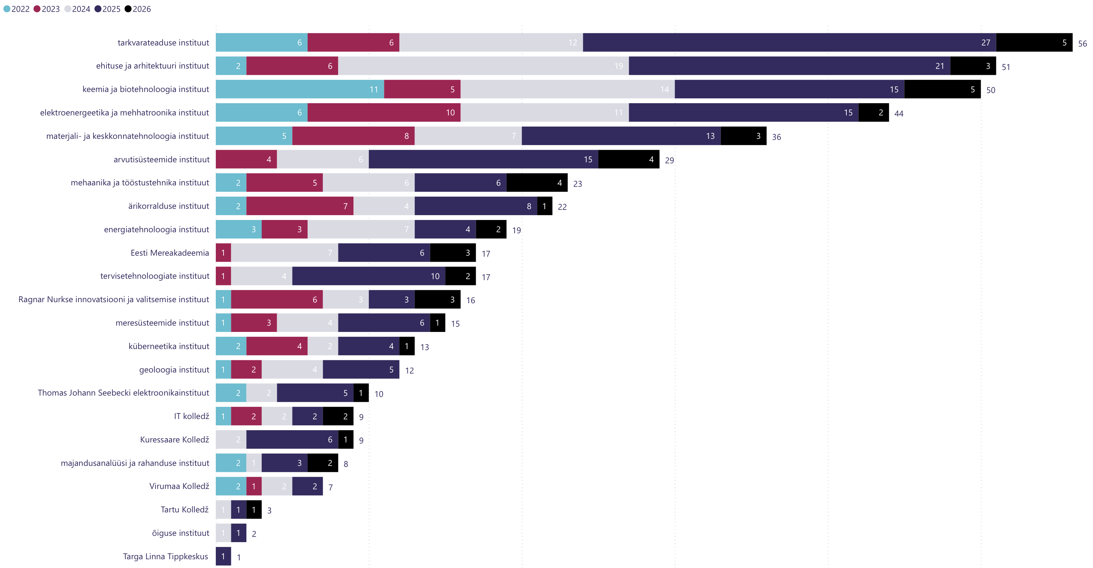
Doktorant-nooremteadurite vastuvõtt (ilma kbfi-ta)
Kokku aktiivseid doktorant-nooremteadureid 430+31= 461

Slide 36
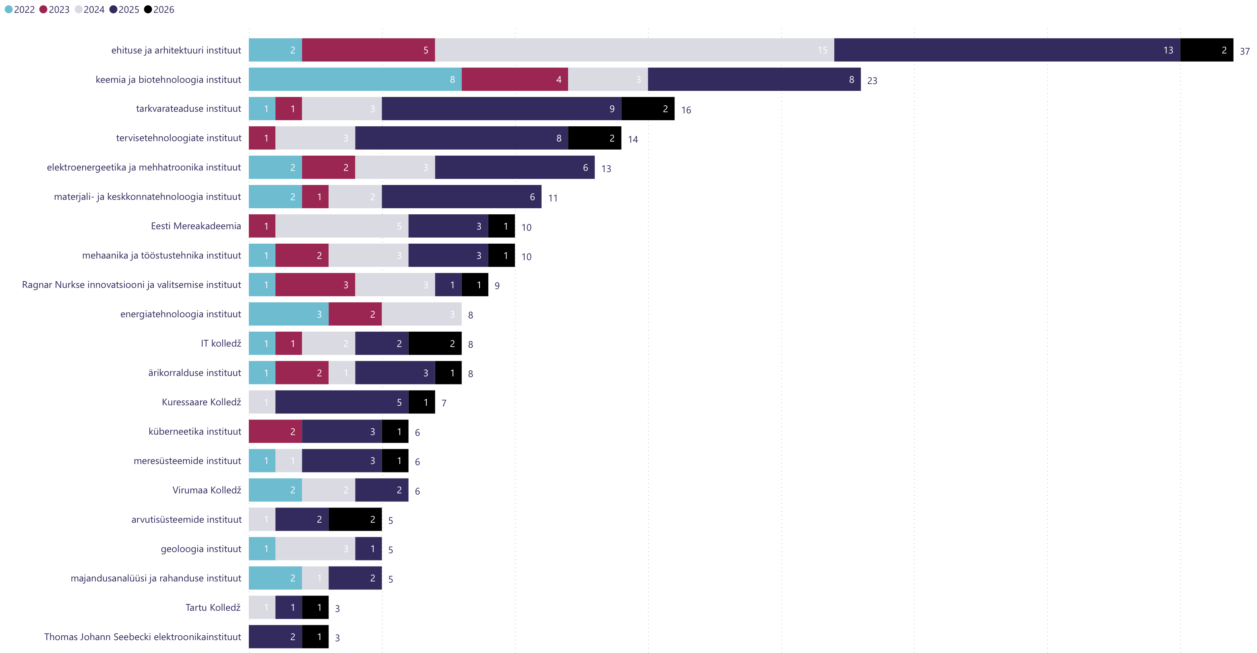
Eesti Doktorant-nooremteadurite vastuvõtt (ilma kbfi-ta)
Kokku aktiivseid Eesti doktorant-nooremteadureid 199+17=216 (47%)

Slide 37
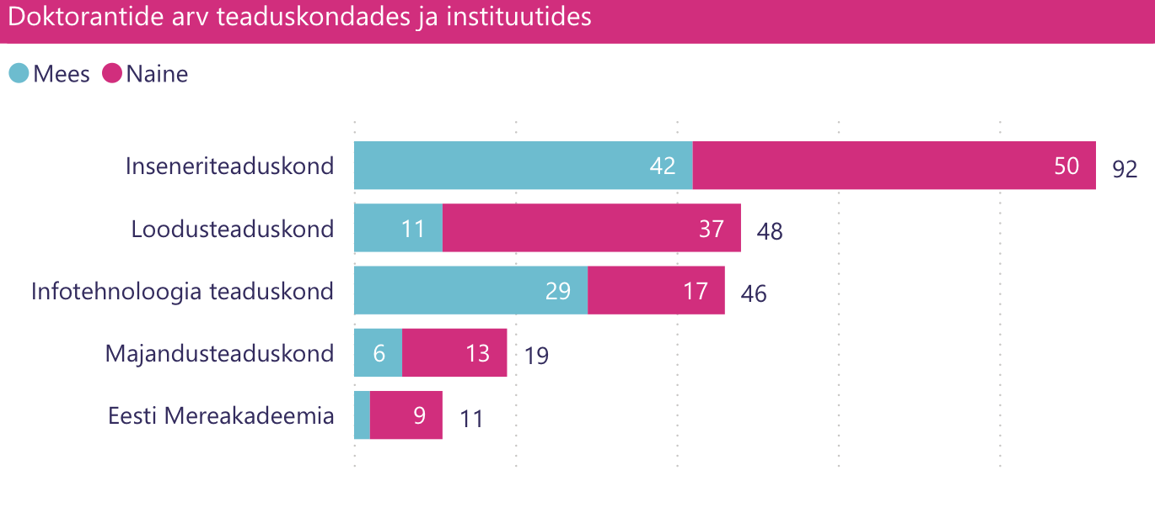
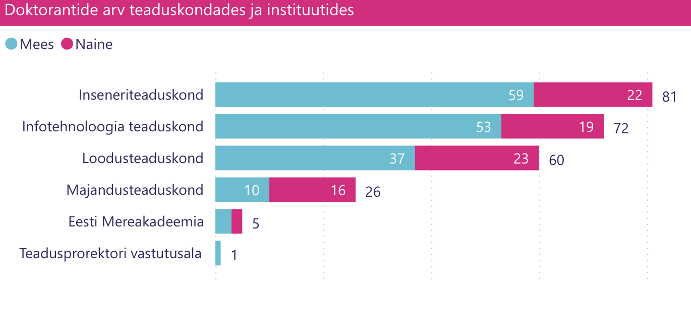
Aktiivsed Doktorant-nooremteadurid
Eesti doktorant-nooremteadurid (216)
Eesti doktorant-nooremteadurite osakaal:
Ülikoolis kokku 47%
Inseneriteaduskonnas 53%
IT-teaduskonnas 39%
Loodusteaduskonnas 44%
Majandusteaduskonnas 42%
Alates 01.06.2026 keskne rahastamine 1610 eur/kuus + 345 eur/kuus B2 taseme puhul
Välisdoktorant-nooremteadurid (245)

Slide 38
Doktorantide
osakaal
Doktrorant-nooremteadurite osakaal, arvutatud kõigi struktuuriüksuse töötajate ja akadeemiliste töötajate kohta
Kõigi töötajate arvu järgi:
IT- ja inseneriteaduskondades ülikooli keskmine 32%
Loodusteaduskonnas 42%
Majandusteaduskonnas 23%
Akadeemiliste töötajate arvu järgi:
Ülikooli keskmine 54%
IT 59%, insener 62%, loodus 64% ja majandus 29%

Slide 39
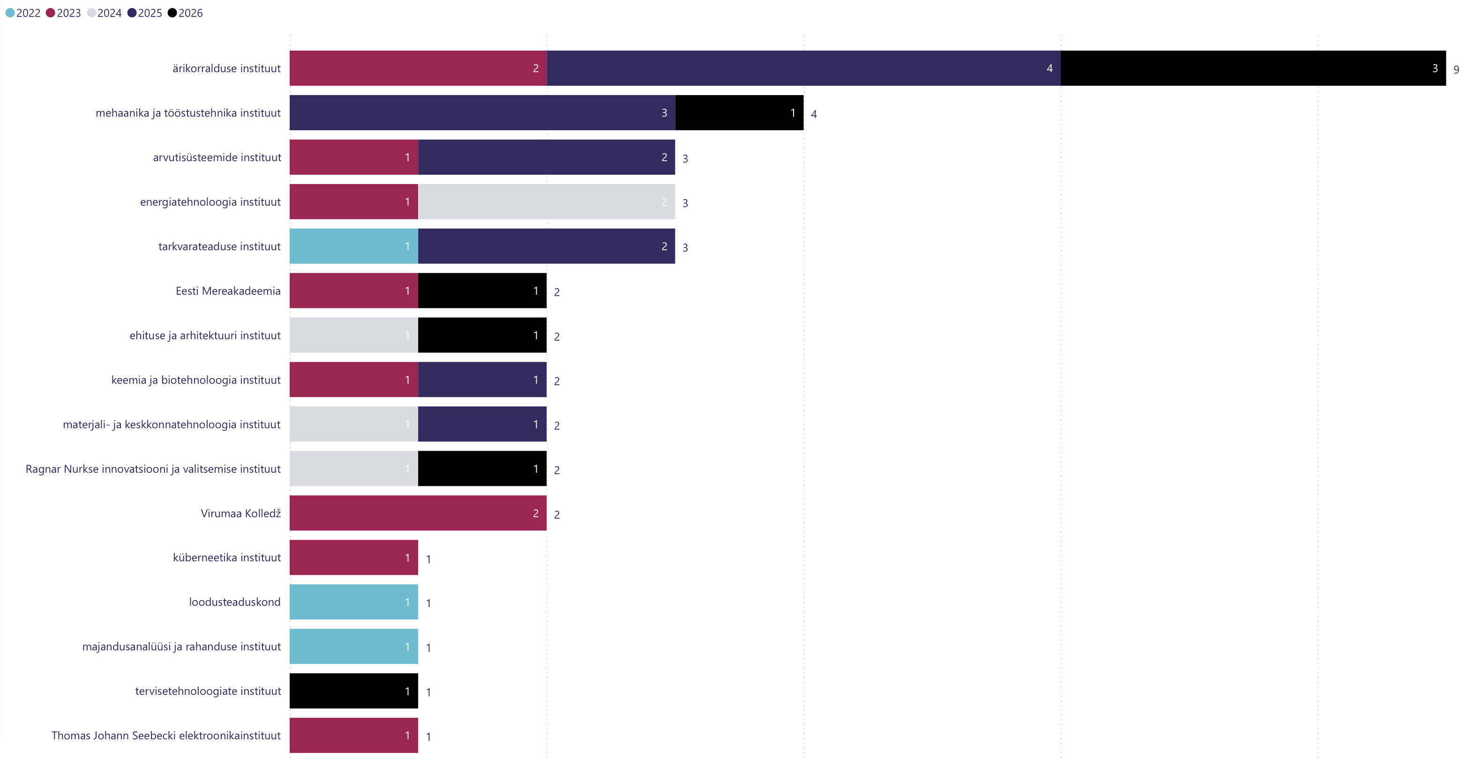
Tööstusdoktorantide vastuvõtt
Kokku aktiivseid tööstusdoktorante 48
Halduslepingu kohustus luua 2026-2028 perioodil 46 tööstusdoktorandi kohta

Slide 40
Vaade tulevikku
TemTA teise vooru 113 taotlusest esitasime 45 taotlust (40%):
17 inseneriteaduskonnast
13 IT teaduskonnast
12 loodusteaduskonnast
3 majandusteaduskonnast
ETAGi uurimistoetuste vooru esitasime
93 taotlust, neist 51 rühmagrandi
taotlust, 29 stardigrandi taotlust ja
13 järeldoktori grandi taotlust –
oleme saanud mõõnast üle
ERC-2026 taotlusi 13, kellest üks
teise vooru
 | Taotluste arv | Grantide arv | Edukuse määr (%)
PUT2020 | 102 | 25 | 25%
PUT2021 | 89 | 19 | 21%
PUT2022 | 67 | 12 | 18%
PUT2023 | 62 | 16 | 26%
PUT2024 | 65 | 17 | 26%
PUT2025 | 64 | 13 | 20%
PUT2026 | 106 | 16 | 15%
PUT2027 | 93

Slide 41
AITÄH!

Slide 42
TALLINNA TEHNIKAÜLIKOOLI ARENGUKONVERENTS

Slide 43
KÜSISIME TUDENGITELT – KUI OLULINE ON SINU JAOKS PRAKTILINE ÕPE – KAS SEDA ON TÄNA PIISAVALT?

Slide 44
TALLINNA TEHNIKAÜLIKOOLI ARENGUKONVERENTS

Slide 45
Õppeprorektor
INGRID PAPPEL

Slide 46
ÕPPEVALDKOND
TÄNA JA HOMME

Slide 47

ÜHISKONDLIK VAJADUS
TULEVIKUKINDLAD PÄDEVUSED
ÕPPIMISKESKSUS
ÕPPEJÕUDUDE JÄRELKASV
TEHISARU
ÕPETAME LAHENDAMA ELULISI VÄLJAKUTSEID
VÄLJAKUTSEPÕHINE ÕPE (VPÕ)
RAHVUSVAHELISTUMINE
TALENDID,
ÕPPEKAVADE TUNTUS
ÕPPETARISTU
LÕPETAMISE TULEMUSLIKKUS

Slide 48
Üliõpilaste arv kõrghariduse astmete lõikes

Slide 49
Lõpetamise tulemuslikkus

Slide 50
TalTech ja õppimine
KATKESTAMINE
MAHAJÄÄMINE
ORIENTEERUMINE
KILLUSTATUS
ALGUS
ÕPPIJA TEEKOND
Motivatsioon
olemas
Õppe tähendus
ei ole alati selge
Liiga palju energiat
kulub süsteemi mõistmisele
Tugi ei jõua alati
õigel ajal
Talent jääb realiseerimata
Tudeng peaks keskenduma õppimisele, ​
mitte süsteemi mõistmisele.

Slide 51
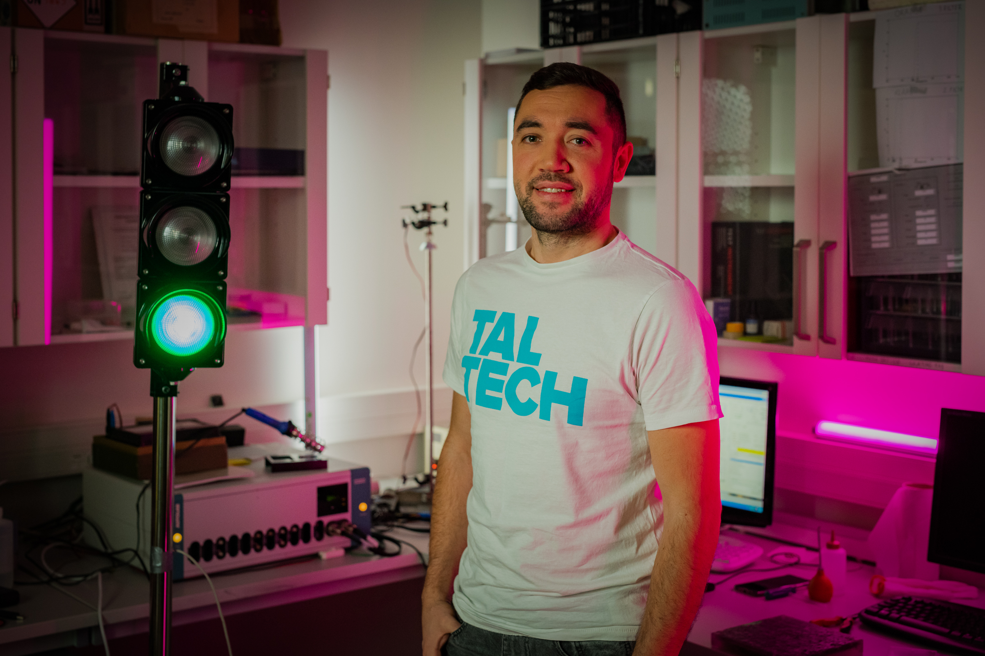
Õppimine peab olema päriseluga seotud
Reaalsed probleemid annavad õppimisele tähenduse
Väljakutsepõhine õpe loob suurema motivatsiooni
Koostöö ettevõtetega muudab õppimise praktiliseks

Slide 52
VÄLJAKUTSEPÕHINE ÕPE ja taltech spin
Õppe ja innovatsioonikeskkond, mis areneb koos tudengiga
      SPIN:
Õppimine kui probleemi lahendamine, mitte pelgalt teadmised
päriselulised probleemid
interdistsiplinaarsed meeskonnad
ettevõtted, organisatsioonid
Spin-offid
Ette-võtted
Teadus
Tudengirühmad
VPÕ

Slide 53
TalTech ei kohane lihtsalt AI-ajastuga.
TalTech kujundab seda. Valjakutsepõhine õpe on õppevorm ja AI selle võimendi
TEHISARU

Slide 54
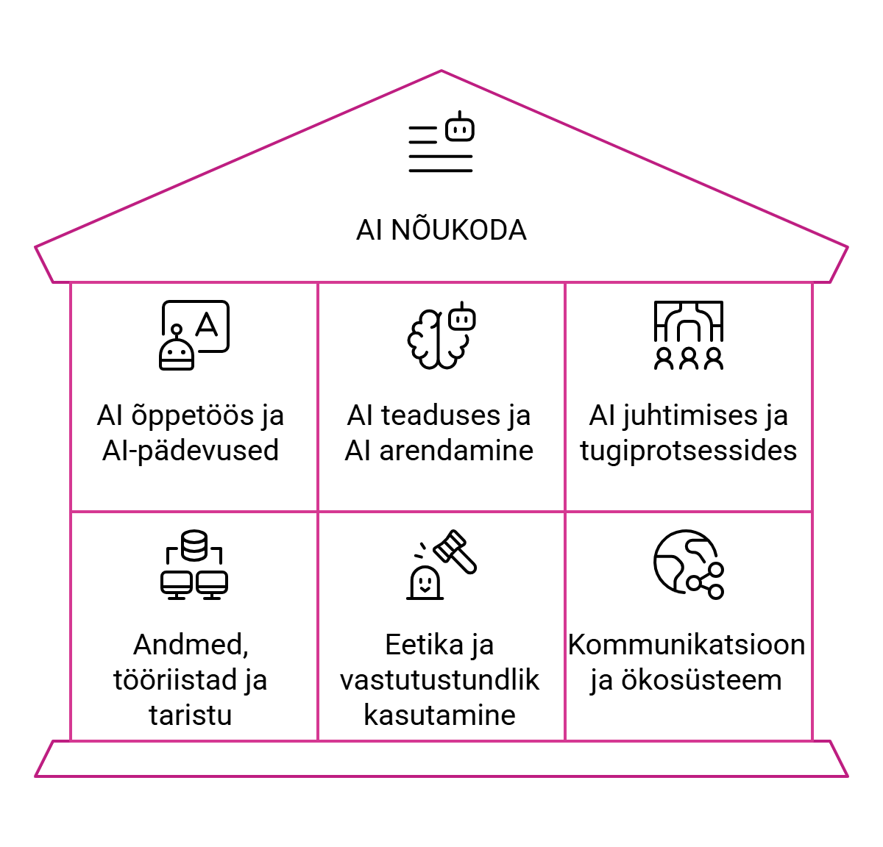
AI kasutuselevõtu vundament
750+ koolitustel / töötubades osalejat
300 baaskoolitustel + 450 AI tšempionite töötubades
18 AI tšempionite töötuba akadeemilistele töötajatele
1897 aktiivset ChatGPT Edu kasutajat
35+ kasutuslugu ja arendusideed
1 ühine raamistik
  AI teekaart
  ühised fookusvaldkonnad, aktiivsed töögrupid
  www.ai.taltech.ee
  AI vastutustundliku kasutamise põhimõtted

Slide 55
Rahvusvahelised tudengid

Slide 56

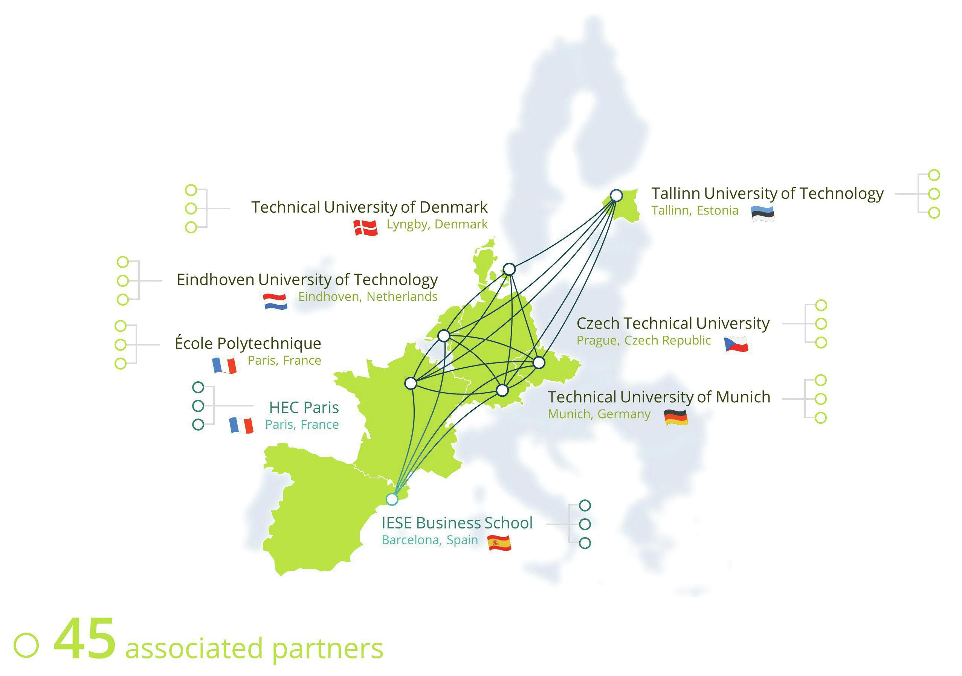
Rahvusvaheline õpe – suund ja mõju
Ülikool arendab õppetööd kooskõlas maailma muutustega, pakkudes üliõpilastele ja õppejõududele rahvusvahelist õpikogemust ning õpirände võimalusi.
EuroTeQ – Euroopa tipp tehnika- ja majandusülikoolide võrgustik
TalTechi strateegiline platvorm rahvusvahelise õppe ja koostöö elluviimiseks
RAHVUSVAHELISED ÕPIRAJAD
  ühiskursused, ühised õppekavad, mikrokraadid
MOBIILSUS JA PAINDLIK ÕPE
  füüsiline ja virtuaalne mobiilsus, hübriidõpe, rahvusvahelised kursused
ÕPPE KVALITEET JA INNOVATSIOON
  Väljakutsepõhine õpe, AI õppes, õppejõudude arendamine

Slide 57
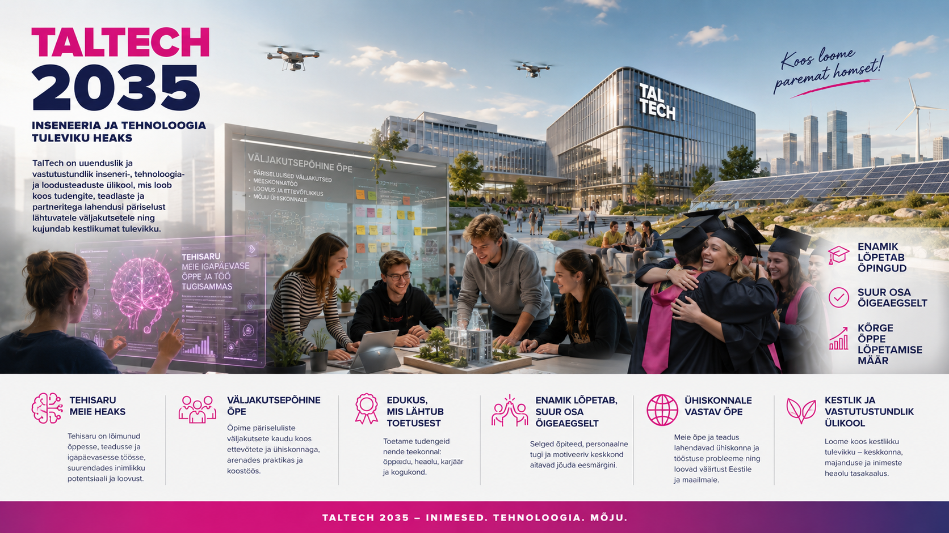
Meie väärtus ja missioon

Slide 58
AITÄH!

Slide 59
TALLINNA TEHNIKAÜLIKOOLI ARENGUKONVERENTS

Slide 60
Ettevõtlusprorektor
ERIK PUURA

Slide 61
ETTEVÕTLUSVALDKONNA VÄLJAKUTSED

Slide 62
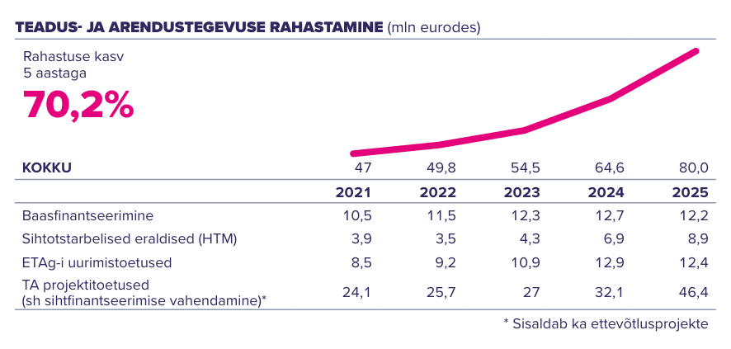
Paljud teadusprojektid sisaldavad ka ettevõtluskoostööd
Vajalik on see koostöö muuta pikaajaliseks ja
vastastikuste huvide põhiseks

Slide 63
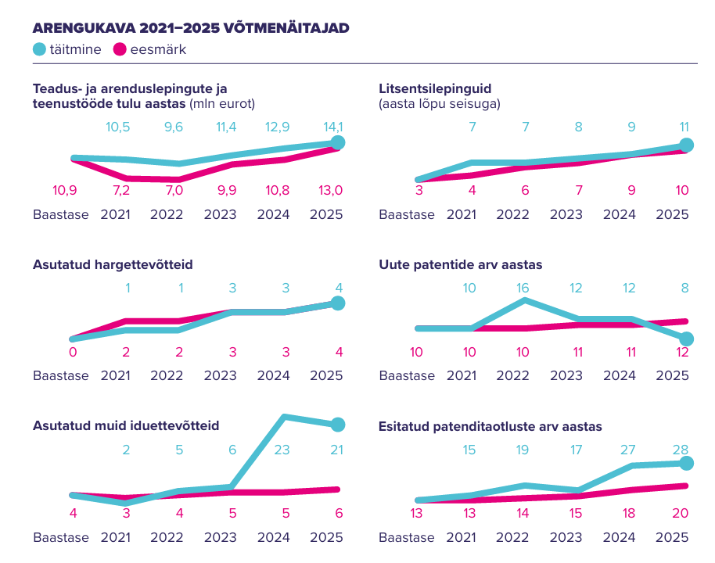
Patentide mõte
on teenida tulu
Hargettevõtluses on üha olulisem ülikooli osaluse võtmine

Slide 64
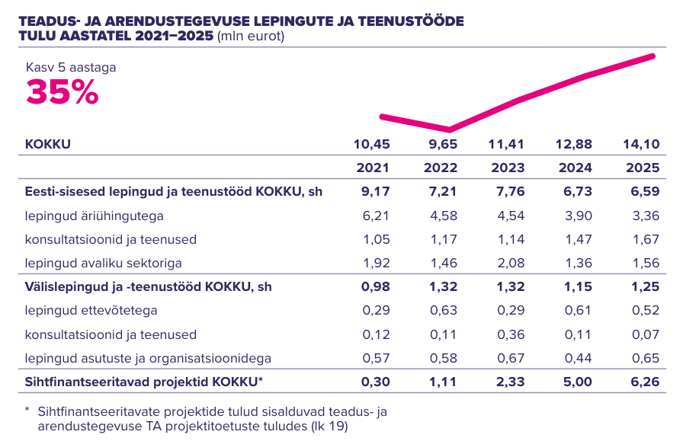
Kasvuootus

Slide 65
Ettevõtlustulu 2021–2025 (mln/€)

Slide 66

ARENGUKAVA 2035: sõlmime pikaajalisi koostöölepinguid teadus- ja arendustegevusse panustavate ettevõtetega ning tõstame ettevõtluskoostööst laekuvaid tulusid
Muutused akadeemilises karjäärikorralduses: ettevõtluskoostöö arvestamine teadustöö hulgas
Motivatsioon instituutidele: tulemusrahastus ettevõtlustulu alusel
TemTA programm ja selle taotlemise tugi: ootus 2026 projektide mahule
15 MEUR
Uus võtmenäitaja: lõppenud edukate tehnosiirete arv (koos kommunikatsiooniga)
Hetkel teaduskondade ja instituutide tegevuskavade koostamine perioodiks 2026–2028
Ülikooli eesmärk peab olema instituutide eesmärkide summa
Ettevõtluskoostöö võrgustik, strateegilised
partnerid ja ASTRA+ Tegevus 4
Liikumine koostöölepingutelt
koostööprogrammidesse

Slide 67
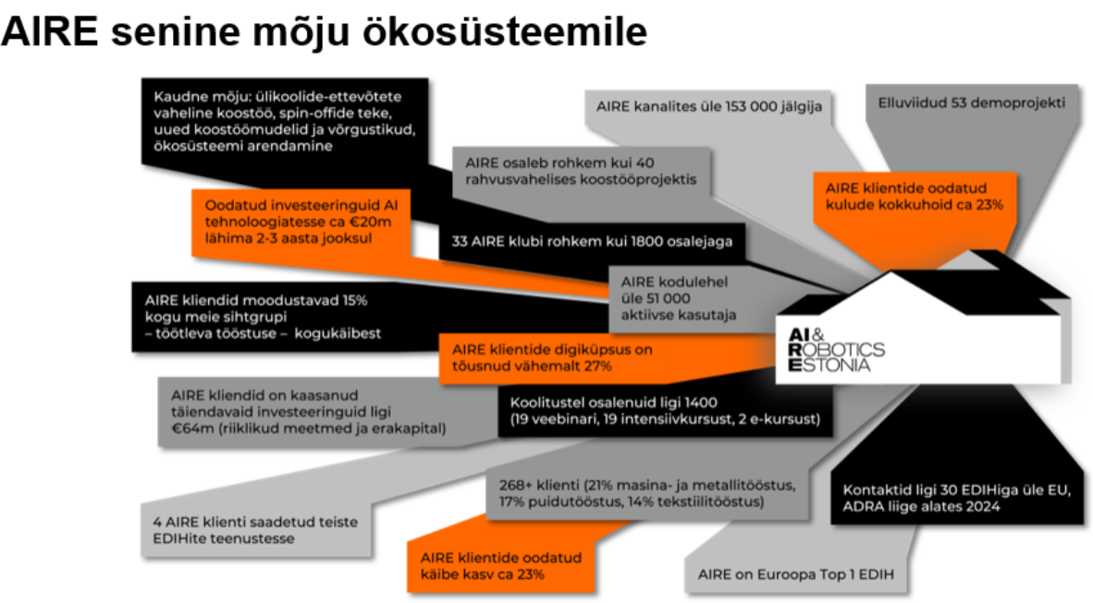
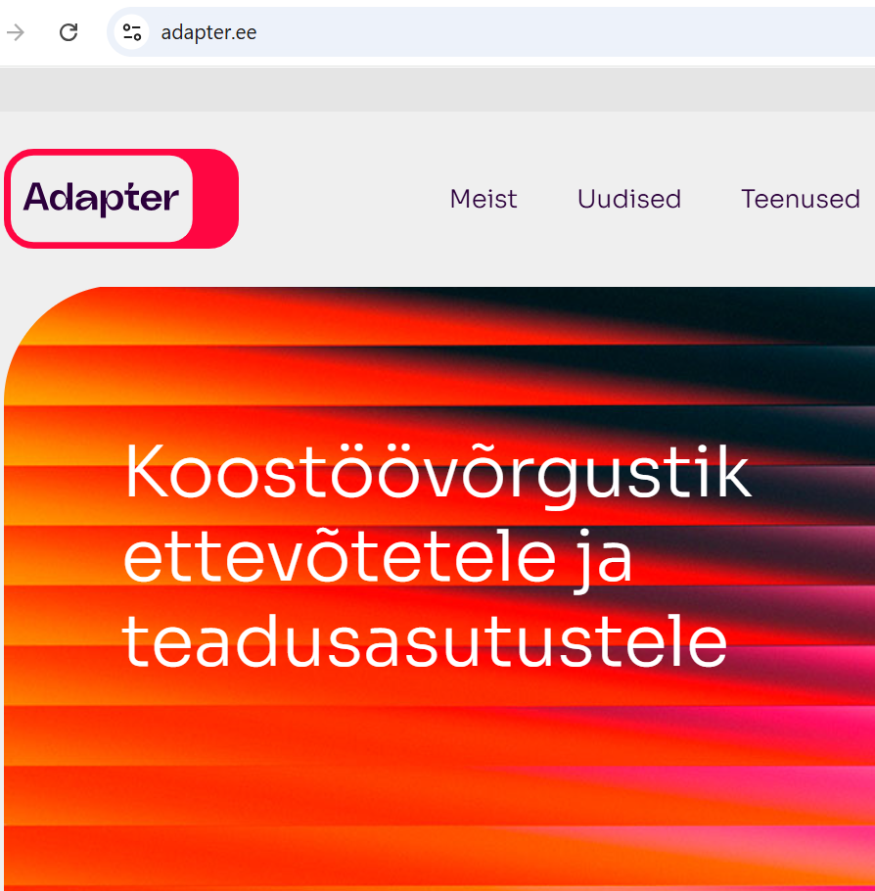
ARENGUKAVA 2035: Oleme teadmussiirdel põhinevate koostöövõrgustike juhtpartner ning aitame luua
ja arendada nii riiklikke kui ka rahvusvahelisi partnerlusi ja võrgustikke

Slide 68

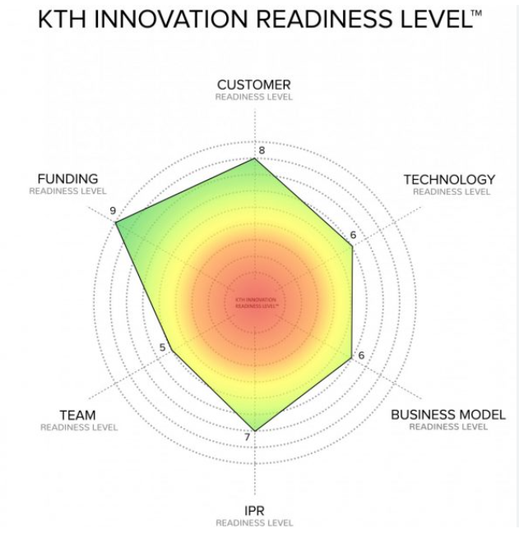
ARENGUKAVA 2035: Motiveerime akadeemilisi töötajaid leiutama ning intellektuaalomandit kaitsma, tõstame järjepidevalt teadussaavutuste innovatsiooni-valmidust ja loome ülikooli osalusega hargettevõtteid.
IO kaitsmine kui peamine viis end nähtavaks teha ja tulu teenida
ASTRA+ arendusgrandid
Ülikooli poolne tugi
2025: 17 granti
Süvatehnoloogia programm

Slide 69
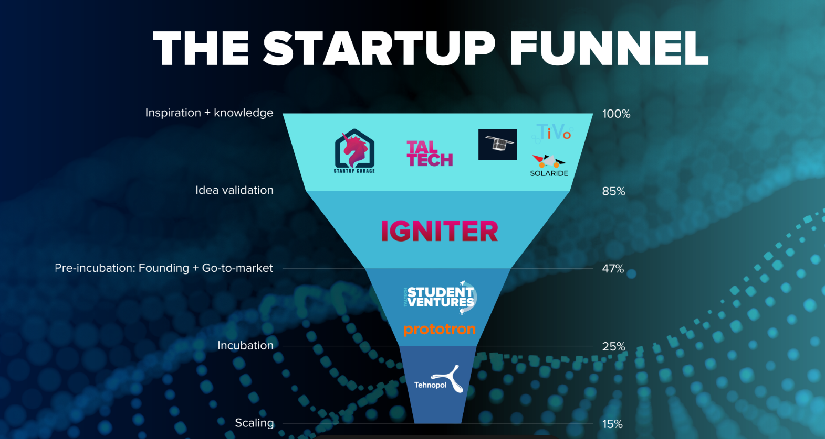

ARENGUKAVA 2035: Arendame ettevõtlusõpet,
kaasame mentoreid ning toetame tudengiettevõtete loomist ja konkurentsivõimelisust
STARTUP LEHTER
Üliõpilasprojektid

Slide 70
Ülikooli hargettevõtete nimistusse lisandus
2025. aastal neli äriühingut:
Renokratt OÜ – konfiguraator, mis võimaldab simuleerida korterelamute renoveerimise projekteerimisvõimalusi
Greenpixel OÜ – taimkatte andmed ja mudelid planeerimiseks, analüüsiks ja simulatsioonideks ühest kohast
Südi Robotics OÜ – autonoomsed robotid kanalisatsioonide monitooringuks ja puhastuseks
CogniFlow OÜ – tilgabiotehnoloogia kasutuselevõtu
lävendi langetaja, pakkudes taskukohaseid instrumente, mis kohandatud töövoogudega
TalTechi hargettevõtete koguarv aasta lõpu seisuga oli 23 ning aasta jooksul kaasatud investeeringute ja grantide maht 5,9 miljonit eurot.
TalTechi programme läbinud tudengid asutasid 2025. aastal
21 muud iduettevõtet:
Ragnarok Robotics OÜ, Anotoku OÜ, ExpandiaX OÜ, Abionic MTÜ, Sõbermart OÜ, SafeFlow OÜ, youzu OÜ, UTER OÜ, UncommonSense OÜ,
OÜ Träshplän, MTÜ Drone Club, HEAVEN WELLNESS OÜ, STONECOLLECTION OÜ,
Max Office Services OÜ,
Aurima OÜ, ZENVO OÜ,
Kamal Ejaz Choudhri FIE,
SMÄKK OÜ, Saman EdTech OÜ, üheksa pall OÜ ja Kaspar Kiisk OÜ.

Slide 71
AITÄH!

Slide 72
TALLINNA TEHNIKAÜLIKOOLI ARENGUKONVERENTS

Slide 73
Kantsler
TEA TRAHOV

Slide 74
TUGITEGEVUSTE ARENG 2026-2028

Slide 75
Ülikoolis on sujuvalt toimivad ja kulutõhusad tugiteenused, mille arendamine lähtub akadeemiliste üksuste vajadustest
Taust:
Ajastule on omane, et ülikooli ressursid on piiratud aga edukas eesmärkide täitmine kasvatab mahtusid.
Kasv akadeemilistes tegevustes suurendab ootust sujuvalt kulgevale toele
Näited mahtude kasvust vahemikus 2023 kuni 2025:
Töötajate arv on kasvanud 18%; 2050 → 2428
Aastas avatud projektide arv on kasvanud 9%; 169 → 186
Tudengite arv on kasvanud 12%, 8898 → 9929
Hangete arv aastas on kasvanud 53%; 103 → 157
………….
St rohkem lepinguid, rohkem kandeid rahanduses, rohkem abikõlblikkuse tõestamist, rohkem tudengite muresid … rohkem kõike

Slide 76
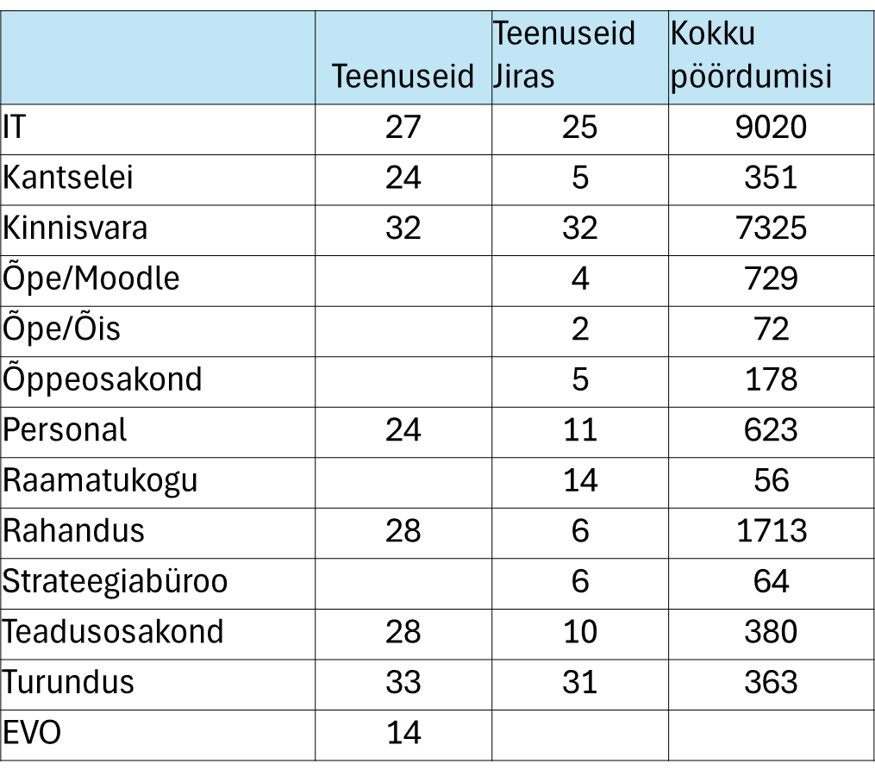
Tugiteenuste juhtimise põhimõtted
Ülikooliülene raamistik teenuste mõtestamiseks, kirjeldamiseks, pakkumiseks ja arendamiseks
Teenuste portfellid – ühtne teenusloogika
  Baas-, pöördumispõhised ja iseteeninduslikud teenused
Teenuspassid, ühtne teenusinfo: kirjeldused, vastutused, tingimused, teenuse tellimine ja kokkulepitud teenusega seotud ajad
Selge info ja teenuste kättesaadavus – kasutajateekond, siseportaal
  Lihtsam teenuse ja info leitavus
  Ühtlasem kasutajakogemus
  Ootuste juhtimine
Teenuste talituspidevuse läbimõtestamine
Toetab andmepõhist juhtimist: andmed ja tagasiside
  Jira andmestik (tugiportaali ticketitele)
  Tugiportaali ticketite hindamine: 5-tärni + kommentaar
  Tugiteenuste uuring

Slide 77
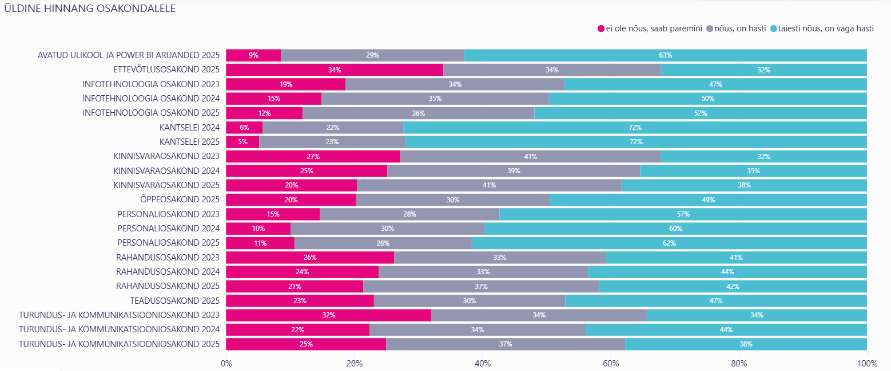
Tugiteenuste tagasiside uuring igal kevadel alates 2023

Slide 78
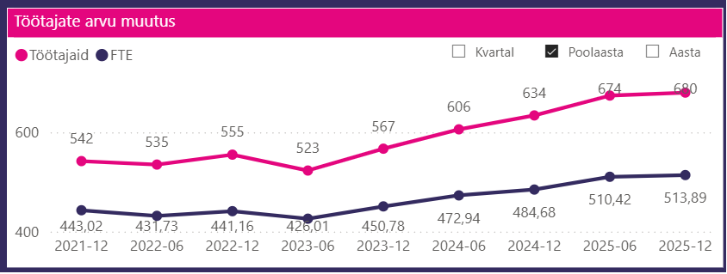
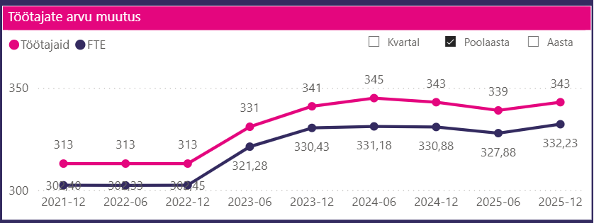
Akadeemiliste üksuste töötajate osalemine tugitegevustes
Akadeemilise struktuuri
MA töötajad
2025 sügisel uurisime, palju akadeemiliste üksuste töötajad panustavad kesksete teenuste toimimisse. Kokku saime andmed 436 töötaja kohta, kellest 74 olid akadeemilised töötajad.
HTS-i töötajad

Slide 79
Tugitegevuste efektiivsuse arendamine programm
Arengukava eesmärk: Tagame tugitegevuste efektiivsuse ja kõrge taseme, arvestame kasutajate tagasisidet ning kasutame tehisaru võimalusi.
Programmi eesmärk: saavutada parim võimalik efektiivsus ja sujuvus tugiprotsessides.
Ulatus: Tugiprotsessid nii haldus- tugistruktuuri kui ka akadeemilistes üksustes, ehk organisatsiooni läbivalt
Tegevused:
  Koondame tugiteenustega seotud andmestikud, sh tagasiside ja hindame mahud, kulud
  Kaardistame ulatusliku mõjuga arendusvajadused, koondame tegevusplaanid
  Innustame tegema kiired, väikseid, koheseid muutusi, sh AI kasutuselevõtt
Tegevust juhib programmi juhtkogu, mis raporteerib rektoraadile ja nõukogule:
  põhitegevusi teenindavate ja kesksete teenuste osakondade juhid
  Igast teaduskonnast ühe suure instituudi direktor
Juhtkogu lepib kokku mõõdikud, prioriteedid ja koondab muutuste info, kuid iga osakonnajuhataja on vastutav oma vastutusala protsesside muutuste läbiviimise eest.

Slide 80
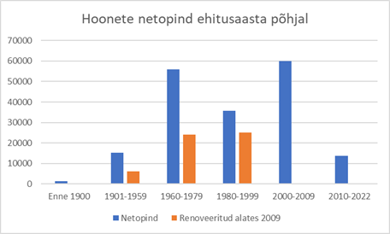
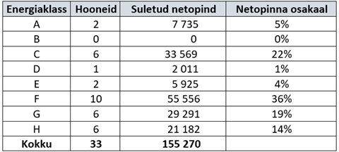
Ülikooli kinnisvara koond
Kinnisasjade arv 53;
Kinnistuid kokku 84,3 ha;
sh 25 hoonestamata kinnistut 49,2 ha.
90% mahust on Tallinnas
Tallinna hoonete energiatõhususe klassid hinnatud 2023

Slide 81
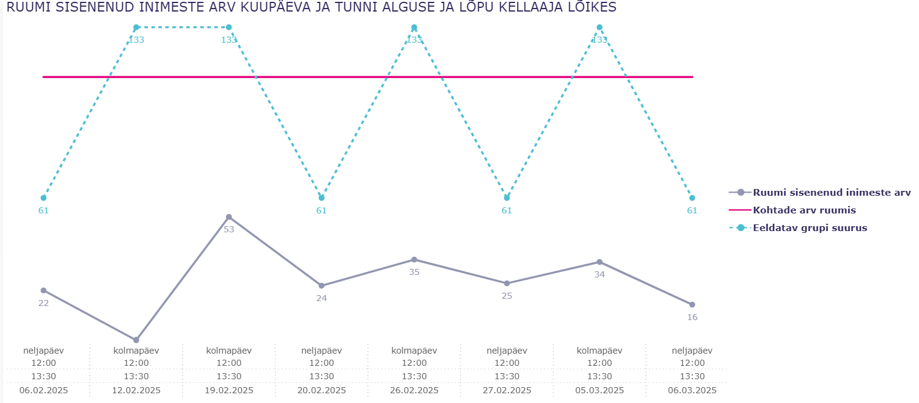
Tõstame ruumikasutuse efektiivsust,
hoides tasakaalu ruumiprogrammi pakutavate võimaluste ja liikmeskonna vajaduste vahel
Ruumikasutuse jooksva jälgimise mudeli loomine õppe ja kontoriruumidele
Mõistliku ruumikasutuse normistiku määratlemine ja selle juurutamiseks vajaliku tegevuskava loomine
Iga renoveerimise ja kolimisega loome kaasaegset keskkonda, mis on efektiivne ja kulutõhus

Slide 82
Arendame nutikat ja kliimaneutraalseks pürgivat linnakut, mis võimaldab testida tulevikutehnoloogiaid ja ellu viia kliimanutika ülikooli teekaarti.
1. Õppe- ja teaduskeskkonna kaasajastamine
  õpperuumide kaasajastamine
  teaduslaborite võimekuse kasv
2. Kliimaneutraalse ülikooli teekaardi uuenduslikust stsenaariumist tulenev renoveerimine
Iga kaasajastatav objekt kasvatab linnakute hoonestu kasutamise efektiivsust.
U03 korpuse renoveerimises olev netopind on 7122 m².
Renoveerimisprojekt kavandab hoone energiaklassiks A.
Ruumiprogrammi suuremad renoveerimise järgsed muutused on:
U03 muutused | Enne renoveerimist | Pärast renoveerimist
Õpperuumid | 1109 | 1057
Õpiruumid ja puhkealad | 0 | 841
Laborid sh ka õppelaborid | 1094 | 1563
Töökohti | 139 | 163

Slide 83
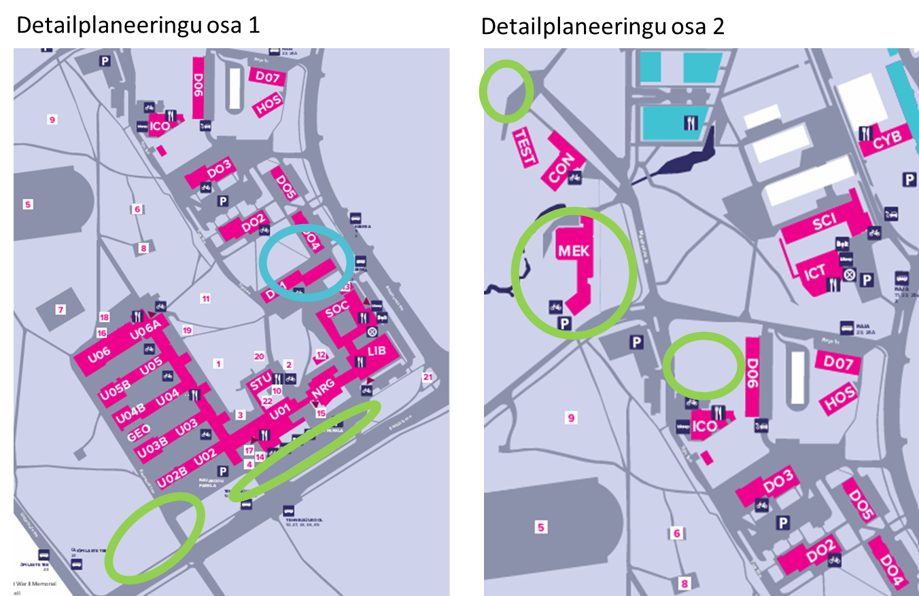
Uusehituste planeerimine ootab detailplaneeringut
Töös Detailplaneeringu osa 1 – peahoonekompleksi ümbrus ja ühiselamute alad
Detailplaneeringu osa 2 –
Raja ja Mäepealse tänava ristmiku ümbrus
Detailplaneeringu osa 3 – spordilinnak

Slide 84
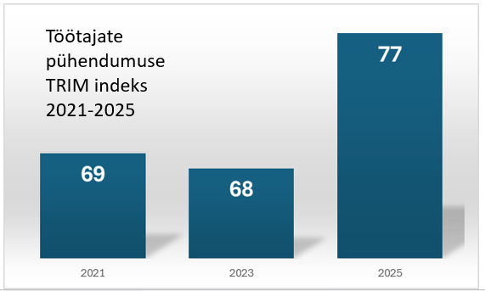
Talitluspidevuse
kindlustamine
Juhtimiskultuuri
arengu toetamine
Arengukava: Hindame riske, ennetame ohte ja reageerime kiirelt väliskeskkonna muutustele
  Ennetus
          Riskide maandamise tegevusplaanide koostamine ja järgimine
          Kriiside lahendamise stsenaariumid
          Kriisikommunikatsiooni mõtestamine
          ……
Liikmeskonna teadlikkuse tõstmine
  Ohuolukordade mõistmine
  Evakuatsioon
  Varjumine
  ……
Kriisiõppuste korraldamine
Arengukava: Väärtustame head ja kaasavat juhtimisoskust ning tagame
eri juhtimistasandite sidususe
Määratleme juhtide kompetentsimudeliga hea juhtimistava
Pakume juhtidele koolitusi, ühistegevuste võimalusi ja tutvustame teiste ettevõtete kogemusi. Loome juhtidele personaalsete arengutoe pakkumise
Toetame kaasava organisatsiooni-kultuuri arengut
Mõõdame muutust töötajate rahulolu-uuringuga

Slide 85
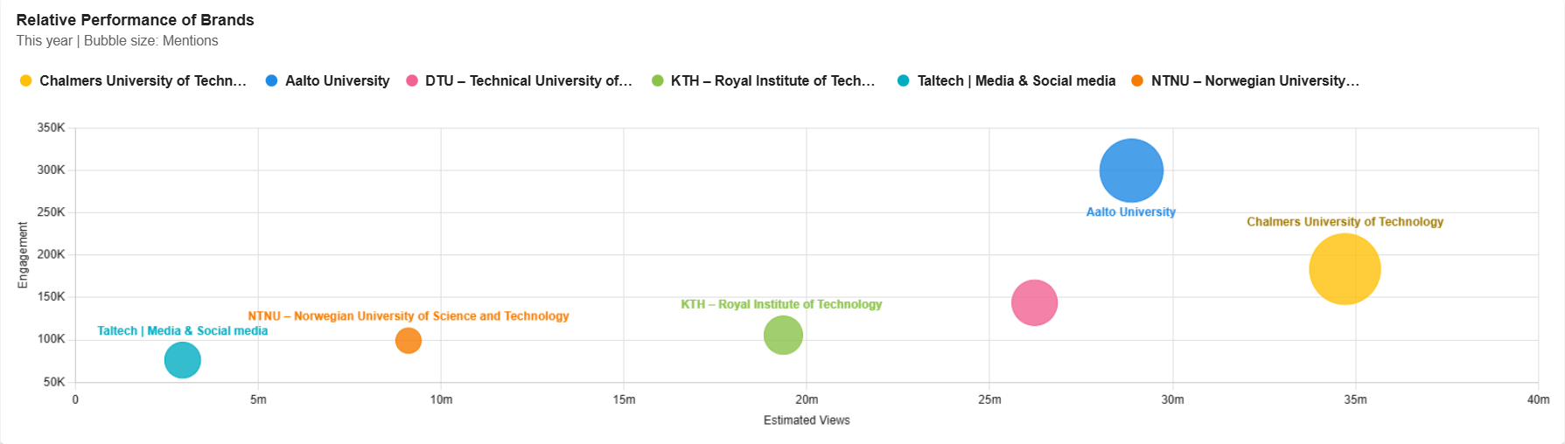
Põhjamaise ülikooli kuvand ja nähtavus
Põhjamaise kuvandi kese:
Ühiskondlik liidriroll
Tehnoloogia
Tudengite heaolu
Rahvusvaheline keskkond
Silmapaistvad kõneisikud
Murranguline teadustöö
Tagame, et ühtviisi kõrged on nii meie maine kui nähtavus (TRi*M, SOV)
Toome rohkem huvilisi tehnika- ja tehnoloogiaerialade õpivõimaluste juurde, seda ka rahvusvaheliselt.
Teadustöö tulemid, doktoritööd, projektid ja publikatsioonid, saavad suurema kajastuse.
Arendame ülikooli kõneisikute ringi arendades nende väljaõppe ja toetuse korraldust.

Slide 86
AITÄH!

Slide 87
TALLINNA TEHNIKAÜLIKOOLI ARENGUKONVERENTS

Slide 88
Sihtkapitali ja üliõpilasarengu
prorektor
HENDRIK VOLL

Slide 89
TALLINNA TEHNIKAÜLIKOOLI INSENEERIA
SIHTKAPITAL

Slide 90
Kõrgharidusedu võti. Reageerimisvõimekuse kiirus uutesse valdkondadesse laienemisel. Võimekus reageerida esimestena.
SA Tallinna Tehnikaülikooli Arengufond.
Tallinna Tehnikaülikool asutas 02.2026 Tallinna Tehnikaülikooli
Inseneeria Sihtkapitali.
Arnulf Melzer. „Sihtkapital tähendab eelkõige suhete loomist.
Oma eesmärkide ja plaanide aktiivset tutvustamist ühiskonnale ja erasektorile. Selle tulemusena tekivad Sulle sõbrad. Kui sul on sõbrad, on sul kõik olemas – sealhulgas raha.“
Hannu Seristö kokkuvõte. „Suurim võit ülikoolile on olnud üliõpilaste huvi ülikooli vastu ja õppekvaliteedi tõus, tänu kõrgele sidustusele erasektori ning globaalsete väljakutsetega.“
Raha ei tule kusagil ja kellegil lihtsalt. Raha toob mõttemaailma muutus, et vilistlaseks kujunetakse esimesest ülikoolipäevast alates. Haridus ja üliõpilas aktiviteedid!

Slide 91
INSENEERIA SIHTKAPITALI EESMÄRK:
Rakenduslike tegevuste võimekuste kohene loomine vahetu majandusliku mõjuga valdkondades.
RAHASTUSE ALLIKAD
TOETAJAD
(1)
(2)
(4)
Eraisikud
Ettevõtted
Ülikool
Pank
Riik
Institutsioonid
(3)
TALTECH TULEVIKUFOND* Investeerimisfond,
mis toetab põhikapitali
20% edukustasust
INSENEERIA SIHTKAPITAL Põhikapital
50–80% tootlusest
VÄLJAMAKSED VÕIMEKUSTE LOOMISEKS
Toetus otse Inseneeria Sihtkapitali (esimene eelistus)
Investeerivad investeerimisfondi, mis kannab 20% edukustasust Inseneeria Sihtkapitali Põhikapitali
* Varahalduri poolt hallatav investeerimisfond, mis toetab haldustasude arvelt sihtkapitali
Fondi on võimalik investeerida läbi PIK ka teise samba pensioni raha
Ülikool – oma rahastus, matching, spinnofide tulu
Pank – toetab haldustasude kaudu ja või/panustab põhikapitali
Riik – eesmärk on Aalto eeskujul riigi poolne panus põhikapitali (n. eraraha võimendamine kordajaga); teine eesmärk on maksumuudatused ülikoolide sihtasutustele annetamise soodustamiseks
Institutsioonid – erinevad muud toetused muudest fondidest ja organisatsioonidelt, abiprogrammidest jms.

Slide 92
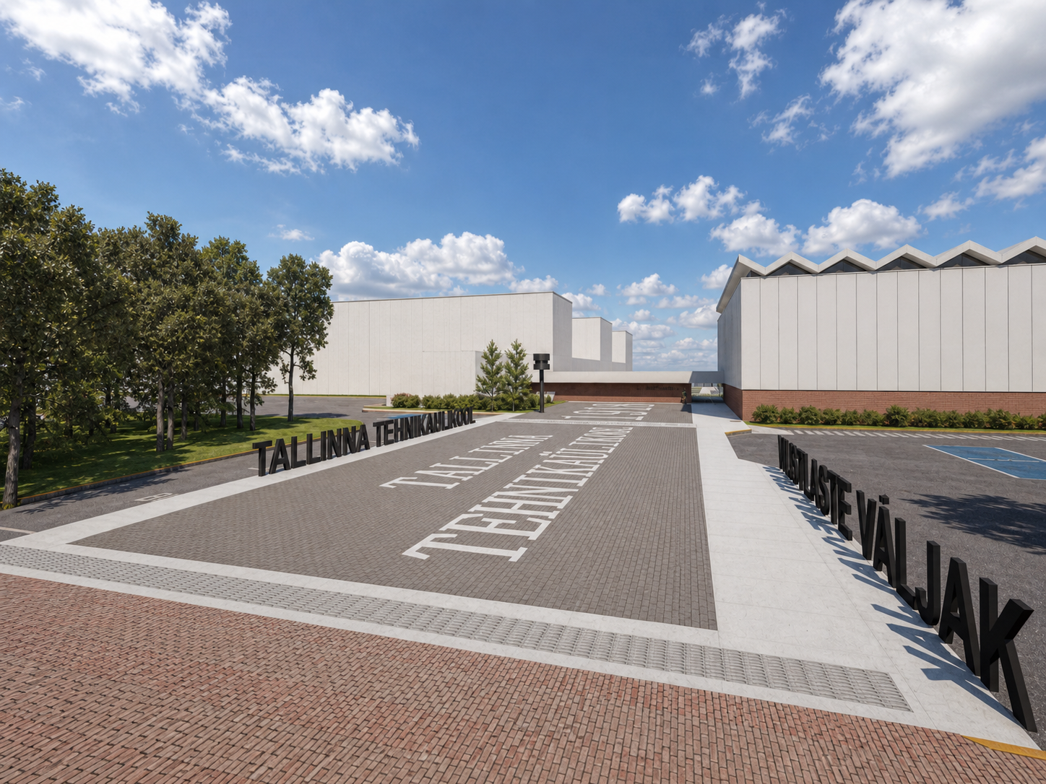
Esmane lahendus, autor Kristina Keerdo

Slide 93
AITÄH!

Slide 94

LÕUNA

Slide 95
TALLINNA TEHNIKAÜLIKOOLI ARENGUKONVERENTS

Slide 96
Päevakava:
12.45 Haridus- ja teadusminister Kristina Kallas
13.15 Minister Kristina Kallas ja ülikoolide rektorid allkirjastavad halduslepingud
13.45 I PANEEL.
Mis muudab Eesti tööstuse pikaajaliselt konkurentsivõimeliseks?
14.50 II PANEEL.
Digitaliseerimine ning tehisaru areng – Eesti võimalused ja
TalTechi roll selles?
16.00 Rektori vastuvõtt Tudengimajas

Slide 97

Küsimused
slido.com
#Arengukonverents 2026

Slide 98
Haridus- ja teadusminister
KRISTINA KALLAS

Slide 99
TALINNA TEHNIKAÜLIKOOLI ARENGUKONVERENTS

Slide 100
HALDUSLEPINGUTE ALLKIRJASTAMINE

Slide 101
TALLINNA TEHNIKAÜLIKOOLI ARENGUKONVERENTS

Slide 102
Küsimused
slido.com
#Arengukonverents 2026

Slide 103
PANEELDISKUSSIOON:
MIS MUUDAB EESTI TÖÖSTUSE PIKAAJALISELT KONKURENTSI-VÕIMELISEKS?

Slide 104
KULDAR LEIS, taristuminister
JUKKA PATRIKAINEN, ABB Balti riikide juht
JUHAN AGURAIUJA, Enefit OÜ juhatuse esimees
RIINA AAV, TalTechi keemia professor, Ringmajanduse tippkeskuse SOURCES juht
KRISTO KARJUST, TalTechi mehaanika ja tööstustehnika instituudi direktor ja tenuuriprofessor
Moderaator ANDRES KUUSK

Slide 105
TALLINNA TEHNIKAÜLIKOOLI ARENGUKONVERENTS

Slide 106
KÜSISIME TUDENGITEL –
MILLIST ROLLI MÄNGIB TEHISINTELLEKT SINU ÕPINGUTES PRAEGU JA TULEVIKUS NING KUIDAS VÕIKS TALTECH SEDA TOETADA?

Slide 107
Küsimused
slido.com
#Arengukonverents 2026

Slide 108
PANEELDISKUSSIOON:
DIGITALISEERIMINE NING TEHISARU ARENG –
ˇEESTI VÕIMALUSED JA
TALTECHI ROLL SELLES?

Slide 109
KRISTINA KALLAS, haridus- ja teadusminister
KEDI VÄLBA, ITL asepresident ja Aktors OÜ juhatuse liige ja tegevjuht
KIRKE MAAR, Eesti.ai tiimi juht
DAN BOGDANOV, Cybernetica teadusdirektor, Eesti informaatikateadlane, akadeemik
TANEL TAMMET, rakendusliku tehisintellekti professor, TalTechi nõukogu liige
Modereerib ANDRES KUUSK

Slide 110
REKTORI VASTUVÕTT PEAMAJA FUAJEES

